Slide 1

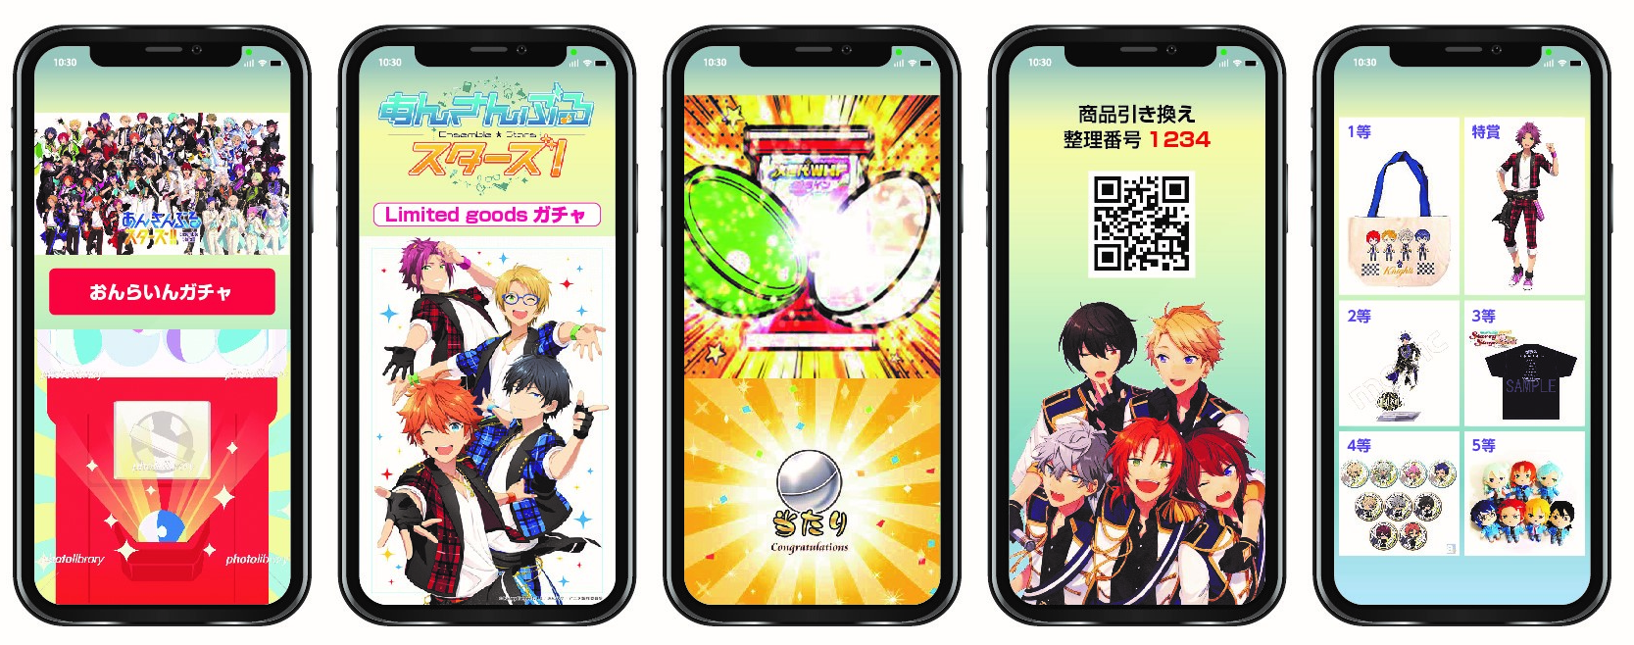
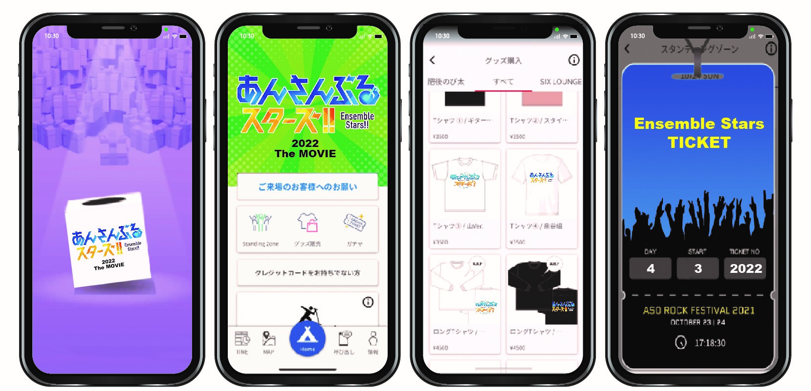
イメージ（仮）
※スマホ画面は提案用ダミーです。

Slide 2
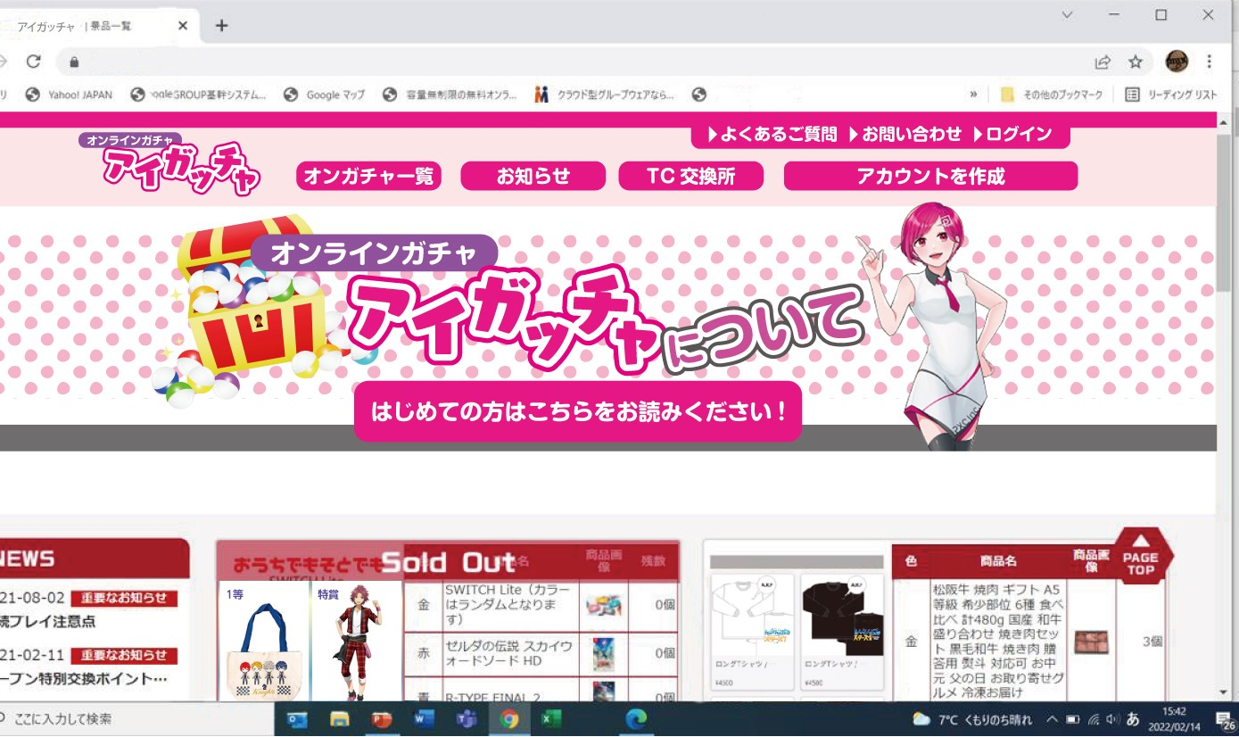
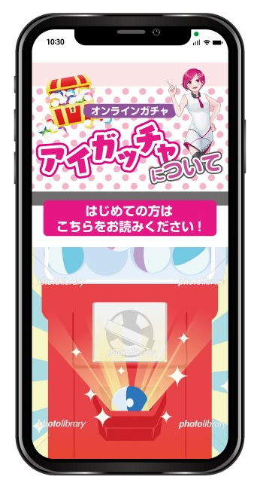
イメージ（仮）
※画面は提案用ダミーです。

